Slide 1

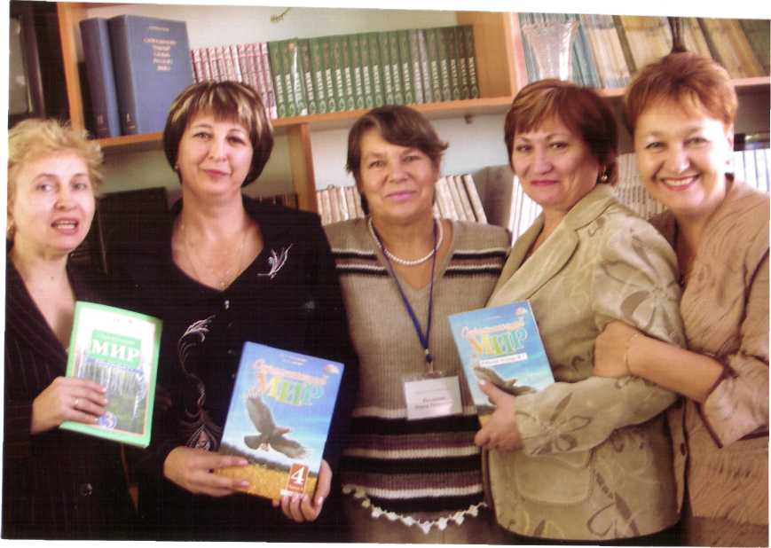
Особенности программы по окружающему миру УМК «Гармония»

Slide 2
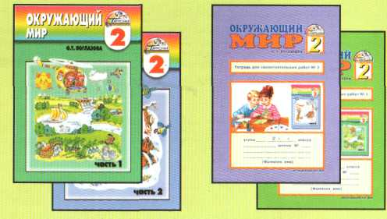

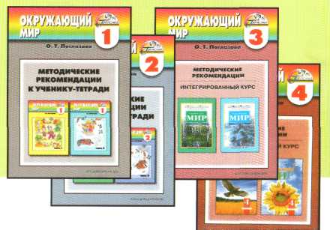
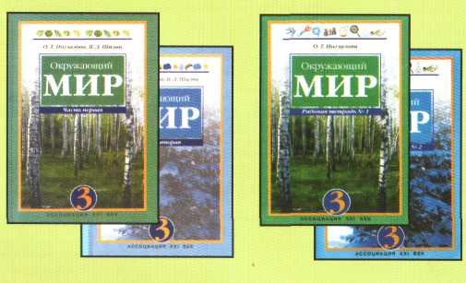

Slide 3
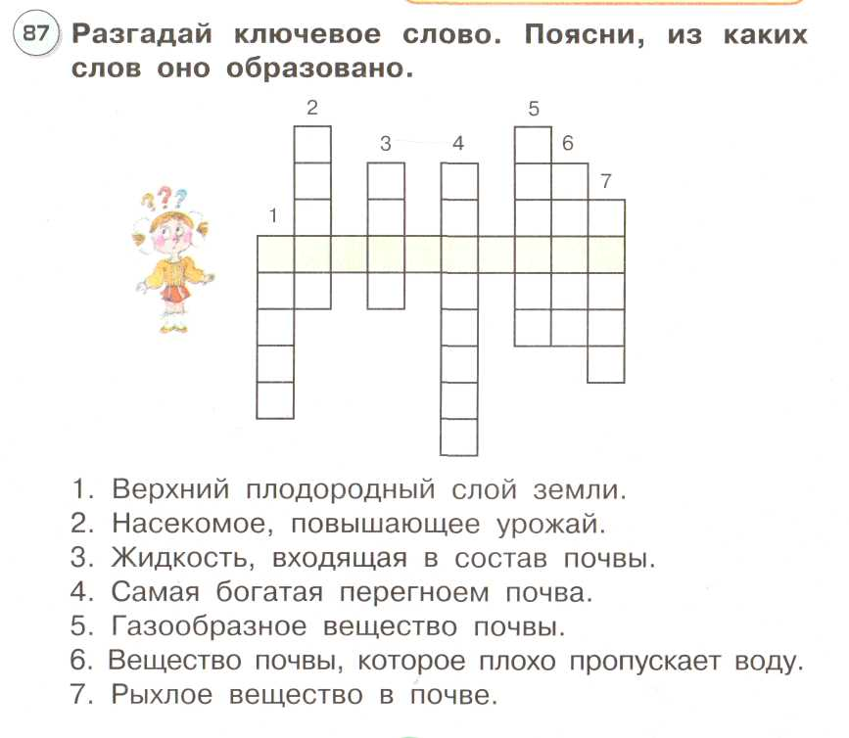
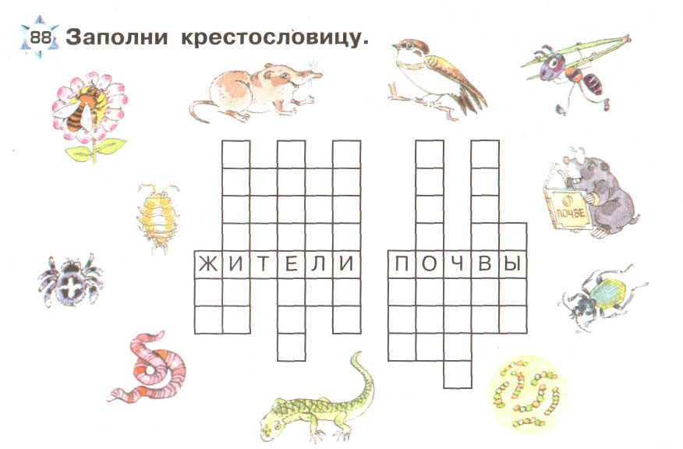
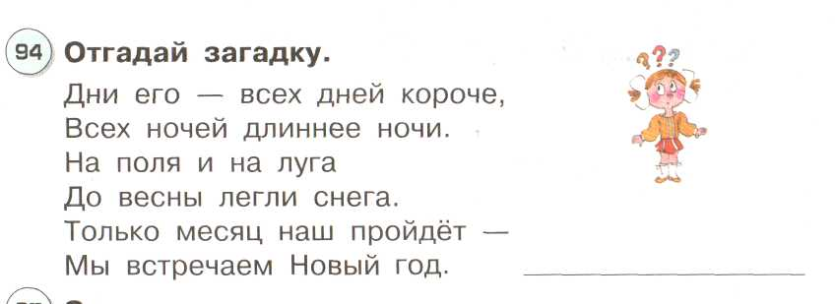

Slide 4
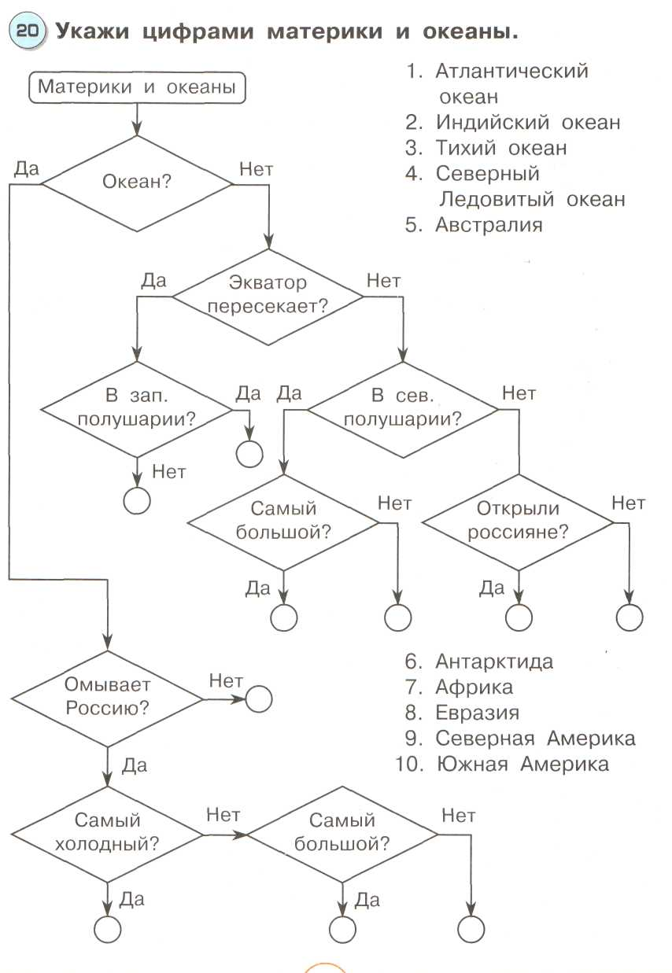
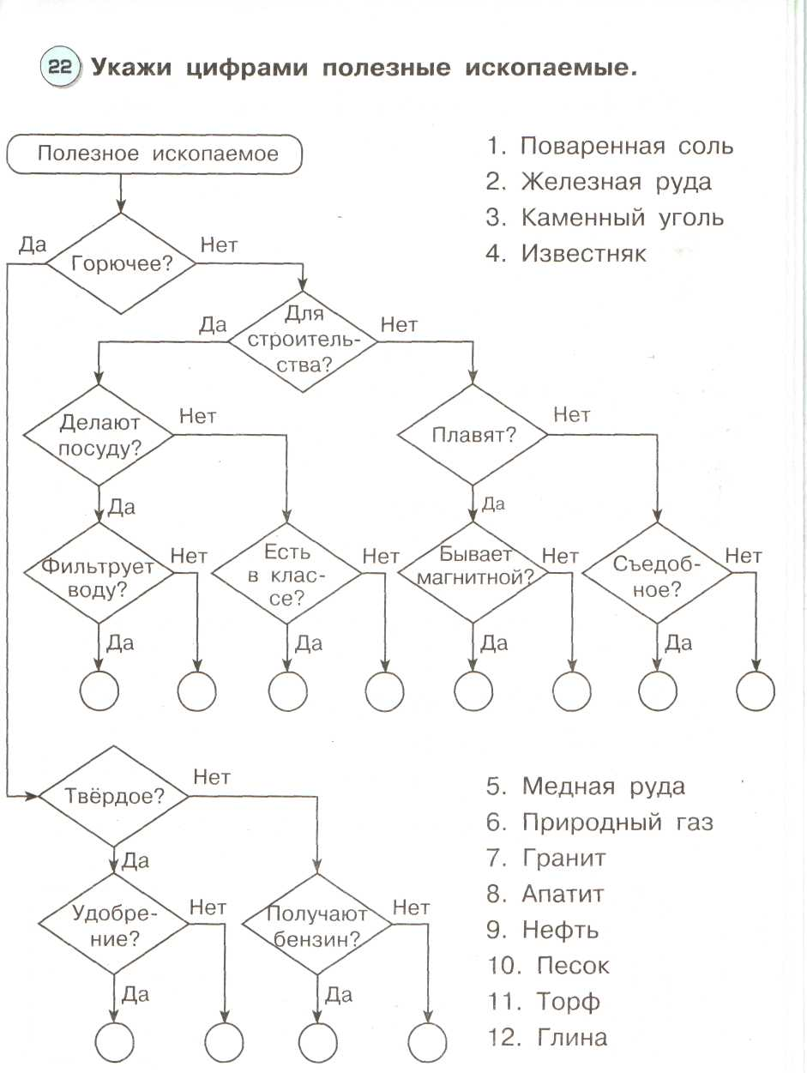

Slide 5
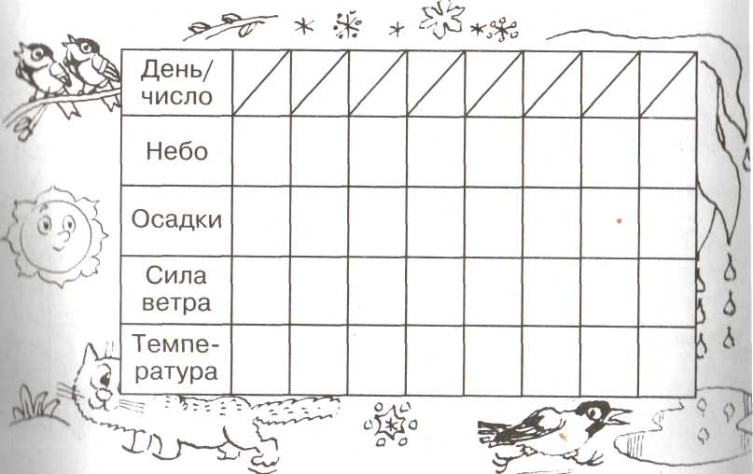

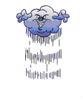
3 класс

Slide 6
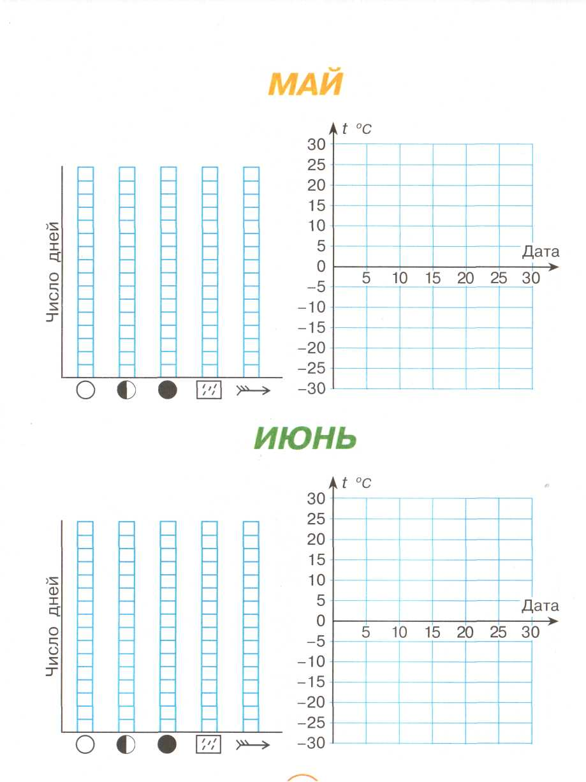
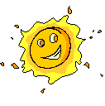
4 класс

Slide 7
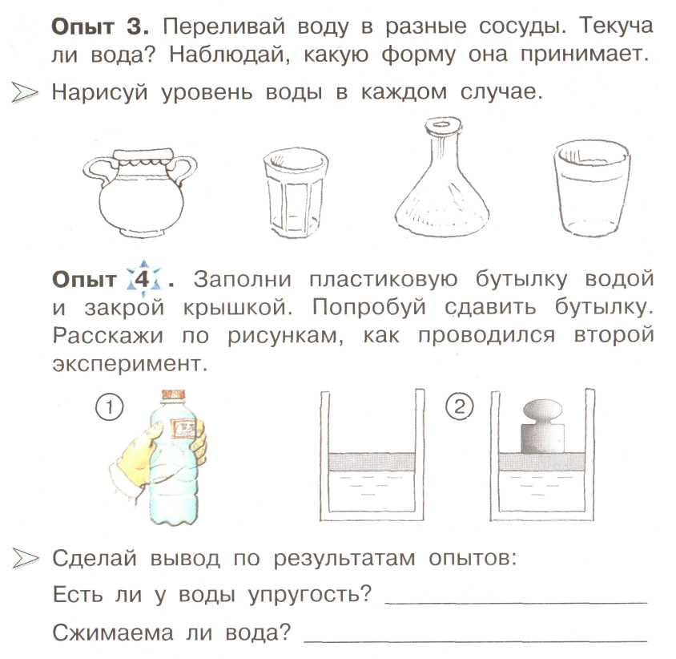
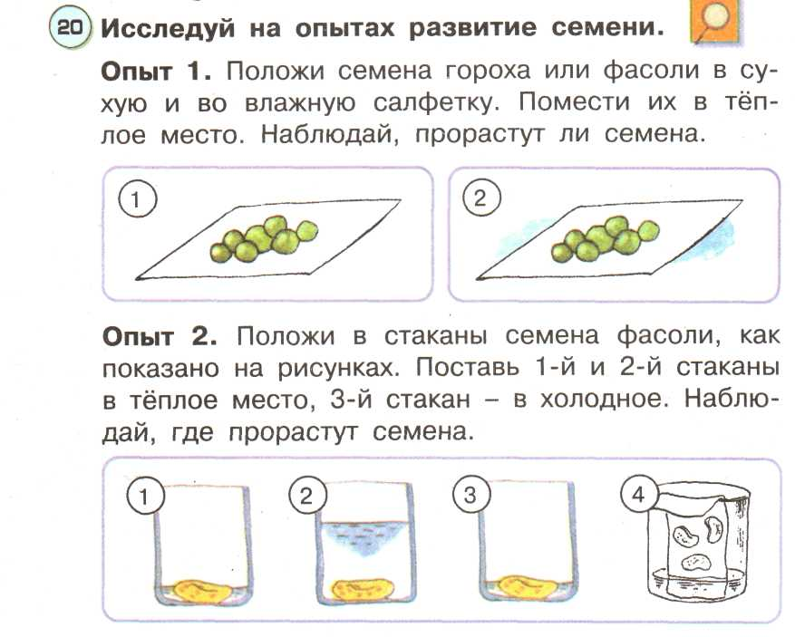

Slide 8
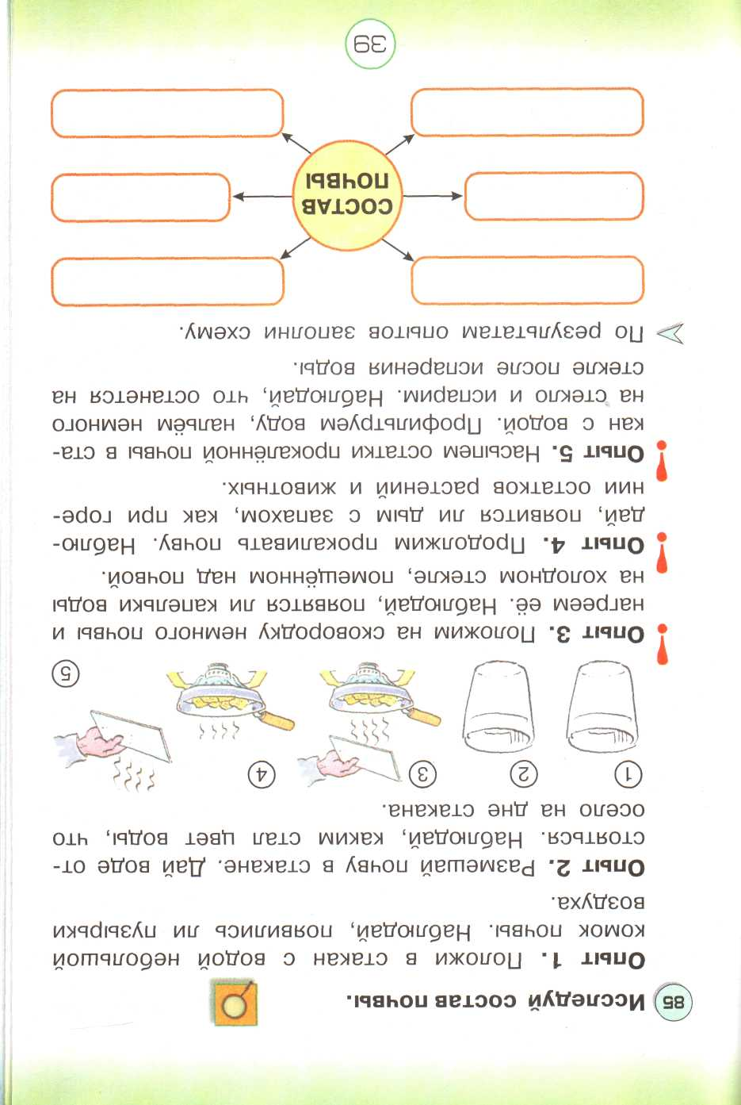
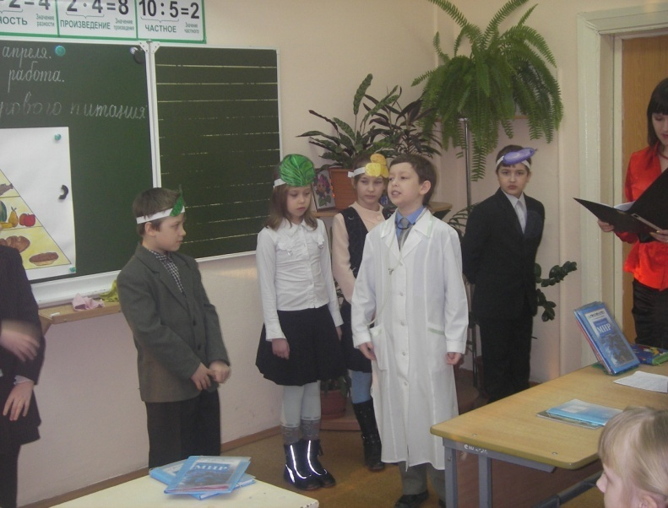

Slide 9
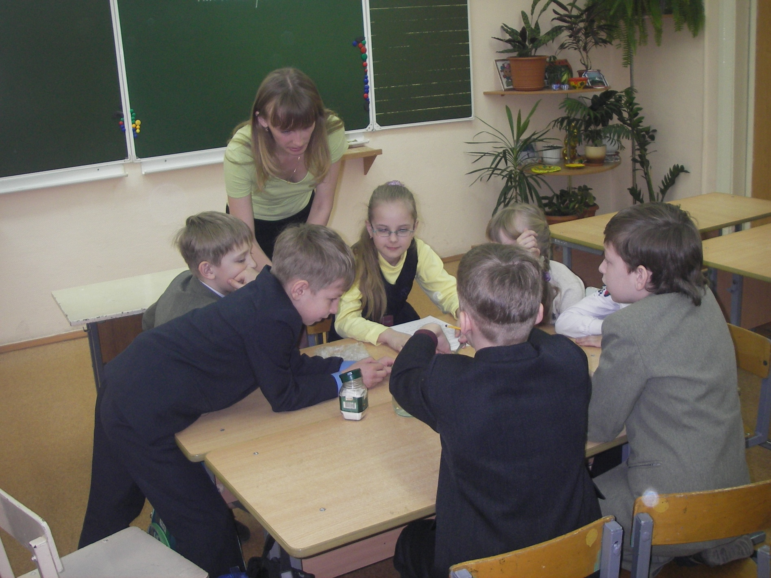

Slide 10
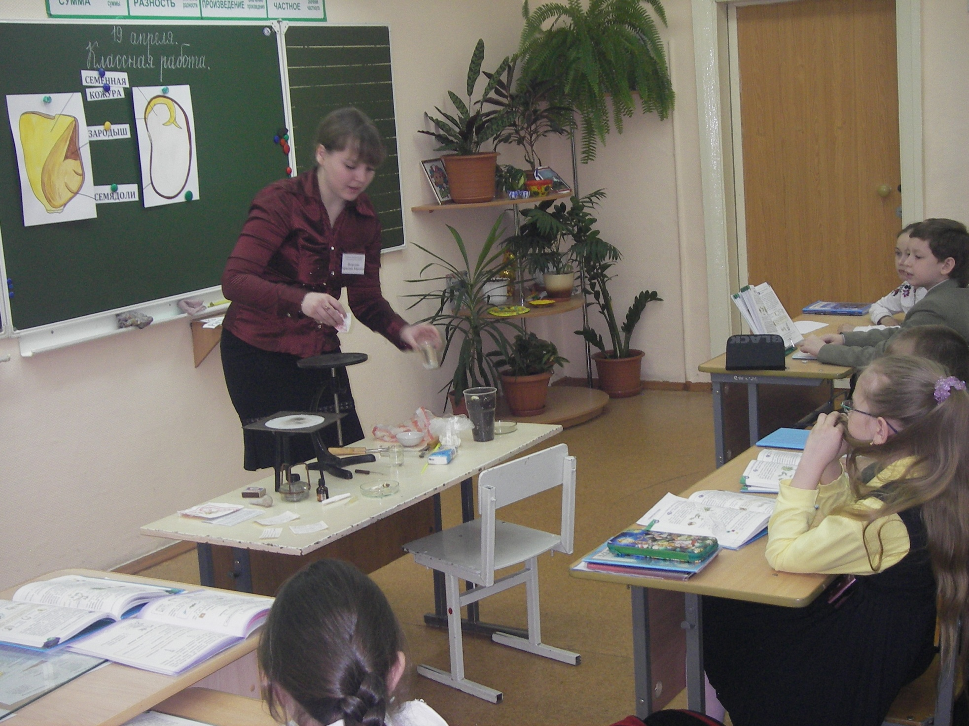

Slide 11



Slide 12
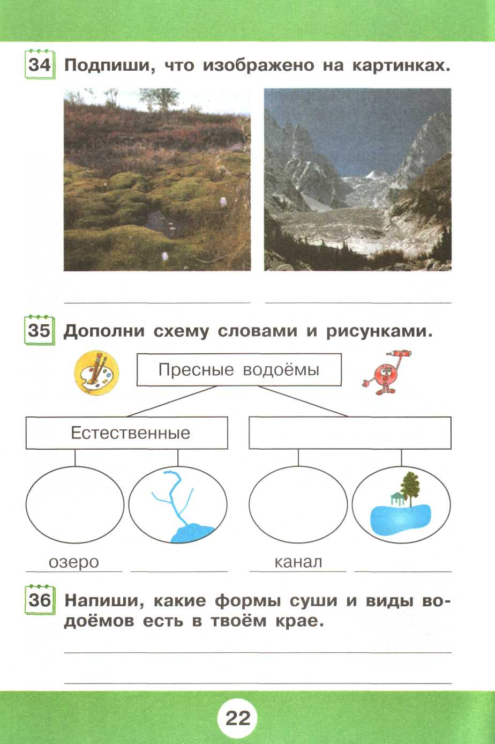
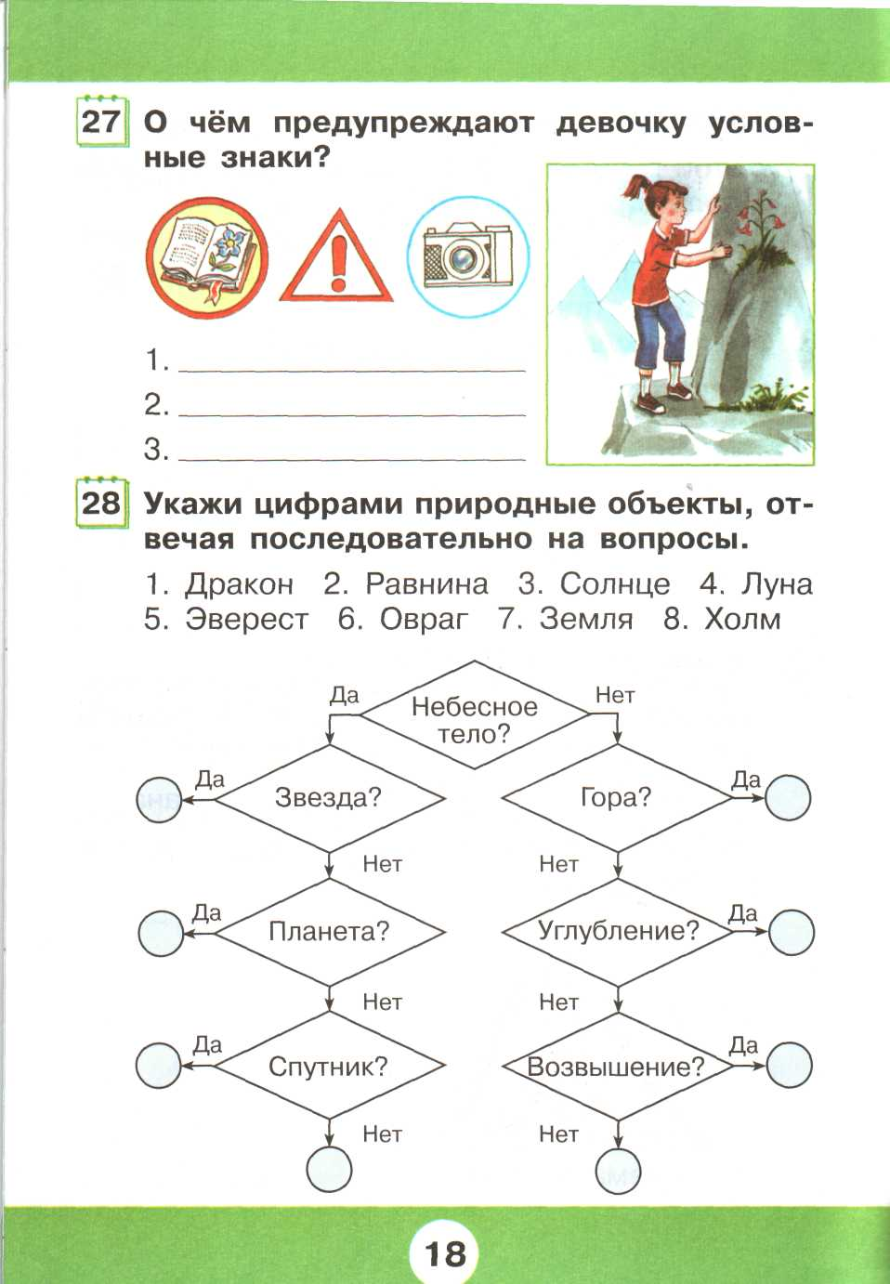

Slide 13
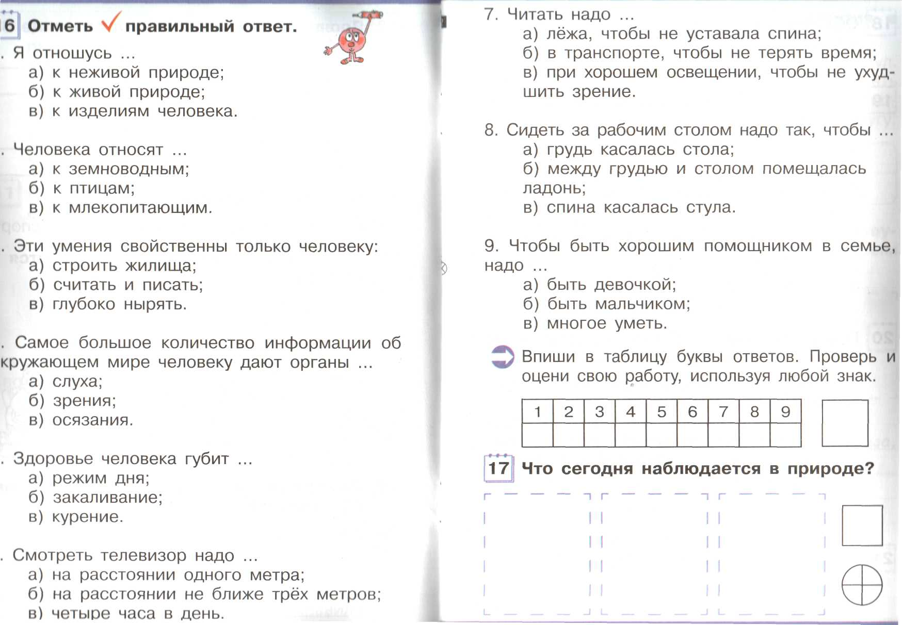

Slide 14
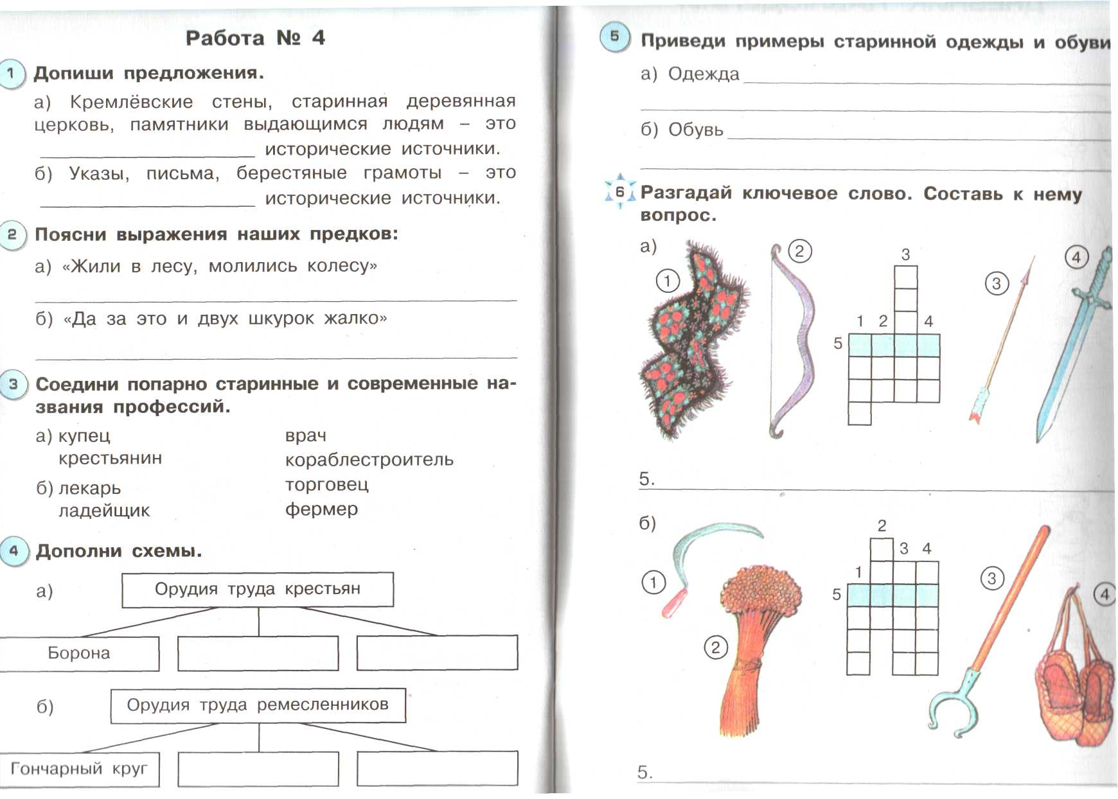

Slide 15

1 и 2 класс
любуюсь
восхищаюсь
радуюсь
люблю
буду беречь

Slide 16
3 класс
удивляюсь
хочу проникнуть в тайны
огорчаюсь
могу помочь
восхищаюсь мудростью природы
горжусь героическим и культурным наследием своих предков

Slide 17
4 класс
Задаться вопросом: как соотнести достижения технического прогресса,
потребности человека и возможности природы выдержать антропогенную нагрузку?
Как жить в гармонии с природой, чтобы сохранить жизнь на планете Земля?

Slide 18
Правила работы с текстом.
Начиная чтение, внимательно прочти заголовок и запомни, на какие вопросы надо найти ответы в тексте. Это главная цель чтения текста.
Читай текст, помня учебную задачу: найти ответы на поставленные вопросы.
Прочтя очередной абзац текста, поразмышляй:
О чём этот текст? Какие слова раскрывают его содержание7 Подчеркни их волнистой чертой.
Какие новые понятия встретились в отрывке текста? Подчеркни их прямой чертой.
Что тебе осталось непонятным в тексте? Отметь эти места вопросительным знаком.
Что в прочитанном отрывке кажется тебе наиболее интересным? Отметь эти места текста на полях восклицательным знаком.
Закончив чтение и разметку всего текста, просмотри его ещё раз с самого начала. Прочитай ещё раз внимательно подчёркнутые тобой ключевые слова и новые понятия. Попробуй проговорить про себя ответы на вопросы, поставленные заголовком текста.
Подумай, что в тексте осталось тебе непонятным, и отметь на полях, о чём следует задать вопросы учителю или взрослым дома.
Стоит отметить и те места в тексте, которые оказались тебе настолько интересными, что хотелось бы узнать о прочитанном больше.

Slide 19
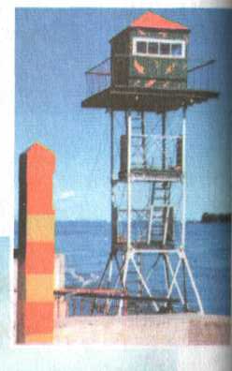
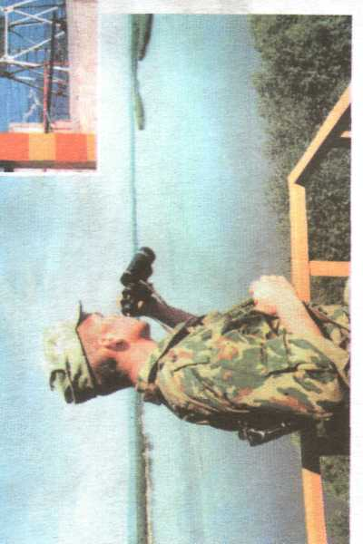
Река Амур. Благовещенск.
На границе России с Китаем.
Где Зея С Амуром сроднились навечно,
Великой державы граница,
Растёт, расцветает форпост Благовещенск-
Земли Приамурской столица.

Slide 20
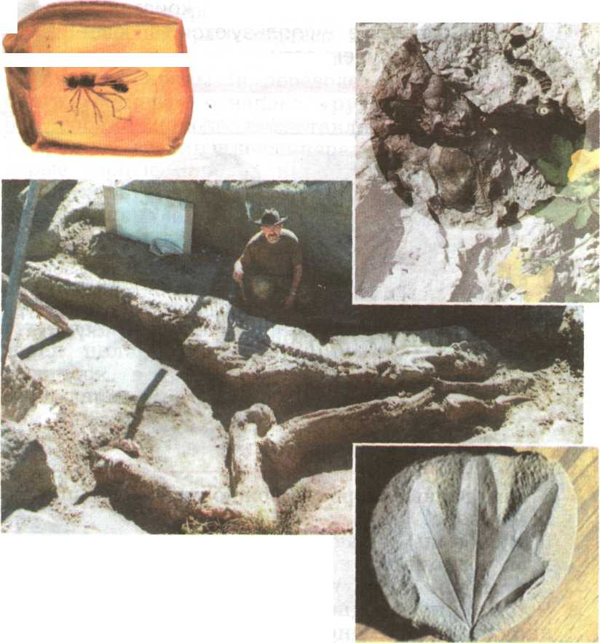
Скелет динозавра, найденного на территории Амурской области.

Slide 21
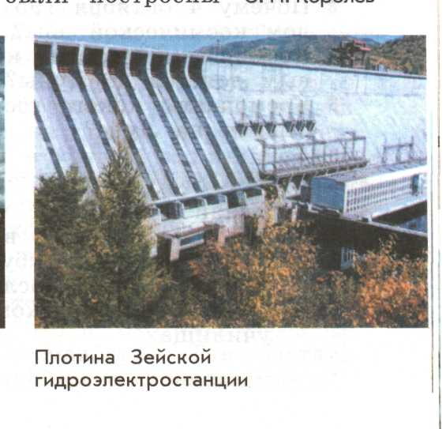

Slide 22
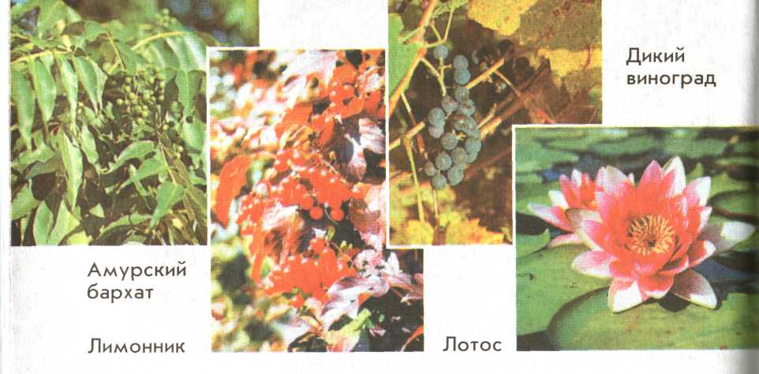
Растения Амурской области

Slide 23
Вывод
Окружающий мир осуществляется по трём стержневым направлениям:
окружающий мир многогранен, интересен и всё время изменяется – наблюдай и познай его, интересуйся тем, каким но был; опыт человечества и твоих предков богат и пригодится тебе в жизни – уважай и изучай его; природа жизненно необходима тебе, однако, она очень ранима – знай об этом и береги её красоту и гармонию.

